Slide 1
Tràm Chim
qua ống kính
Tìm và chia sẻ những bức ảnh đẹp về Vườn quốc gia Tràm Chim, đặc biệt là ảnh về sếu đầu đỏ.
Notes:
Giáo án của Thảo Nguyên 0979818956

Slide 2

Bài 3:
Văn bản thông tin
Vườn quốc gia
Tràm Chim – Tam Nông
Notes:
Giáo án của Thảo Nguyên 0979818956

Slide 3
2. Tìm hiểu chung
Xuất xứ
Thuyết minh
Bố cục
Văn bản thông tin
dulichviet.net.vn,
09-12-2018
PTBĐ chính
5 phần
Thể loại
Notes:
Xác định nội dung chính của mỗi phần được đánh số trong văn bản. Đặt tên đề mục cho mỗi phần

Slide 4
1.
Đặc điểm của văn bản thông tin thuyết minh về một danh lam thắng cảnh thể hiện trong văn bản
Notes:
Giáo án của Thảo Nguyên 0979818956

Slide 5
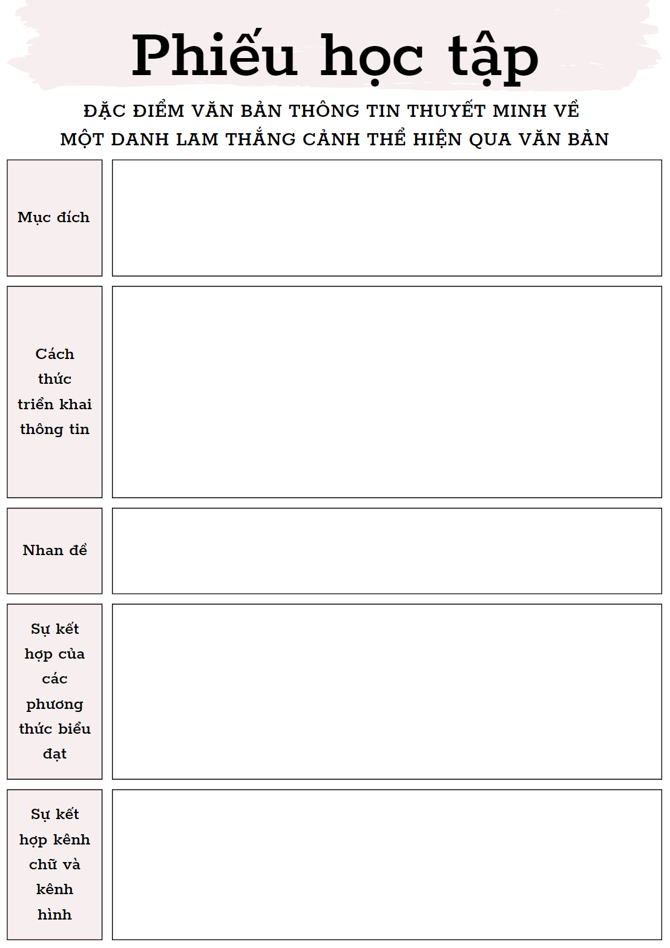
BÁO CÁO SẢN PHẨM
Phân tích đặc điểm của văn bản thông tin giới thiệu một danh lam thắng cảnh thể hiện ở văn bản “Vườn quốc gia Tràm Chim – Tam Nông”.
Notes:
Giáo án của Thảo Nguyên 0979818956

Slide 6
MỤC ĐÍCH
Giới thiệu những nét đặc sắc của Vườn quốc gia Tràm Chim – Tam Nông.
CÁCH THỨC TRIỂN KHAI THÔNG TIN
Theo cách phân loại đối tượng
NHAN ĐỀ
+ Loại danh lam thắng cảnh: vườn quốc gia
+ Đặc điểm: nơi có nhiều chim (Tràm Chim)
+ Tên địa phương có vườn quốc gia: huyện Tam Nông
➔ nêu lên thông tin về đặc điểm danh lam thắng cảnh
Notes:
Nguyên văn nhan đề: Vườn quốc gia Tràm Chim, Tam Nông, Đồng Tháp
Nhan đề “Vườn quốc gia Tràm Chim – Tam Nông” cho em biết những thông tin gì? So với hai văn bản “Vịnh Hạ Long – một kì quan thiên nhiên độc đáo và tuyệt mĩ” và “Khám phá kì quan thế giới: thác I-goa-du”, cách đặt nhan đề bài viết này có gì khác?

Slide 7
SỰ KẾT HỢP KÊNH CHỮ VÀ KÊNH HÌNH
➔ Giúp người đọc hình dung rõ về đối tượng được giới thiệu trong văn bản.
Notes:
Giáo án của Thảo Nguyên 0979818956

Slide 8
“…sếu quý hiếm nhất trong các loài sếu hiện được thống kê”
+ toàn thân khoác một màu lông xám nhạt, phơn phớt xanh màu ngọc trai, đầu và một phần cổ trụi lông, da đỏ sẫm.
+ thường cao từ 1,5 đến 1,6m; nặng 10-15kg lúc trưởng thành
+ có 15 loài sếu được thống kê
+ có 15 cách thông tin khác nhau qua tiếng kêu
+ có hành động vận dụng cơ thể
+ biết phân chia lãnh thổ cho từng cặp
+ tính nóng nảy thất thường
…
2.
Ý nghĩa của văn bản
Notes:
Dựa vào phân (4) phân tích một số giá trị để thấy được “…sếu quý hiếm nhất trong các loài sếu hiện được thống kê”

Slide 9
GÓC CHIA SẺ
Trong những thông tin từ văn bản “Vườn quốc gia Tràm Chim – Tam Nông”, em thích nhất thông tin nào? Vì sao?
Notes:
Giáo án của Thảo Nguyên 0979818956

Slide 10
1. Nghệ thuật
Đáp ứng yêu cầu của một văn bản thuyết minh về một danh lam thắng cảnh
III.
TỔNG KẾT
2. Nội dung
Văn bản giới thiệu cho người đọc cảnh sắc thiên nhiên tươi đẹp, thanh bình của Tràm Chim. Đặc biệt, văn bản giúp chúng ta biết thêm được những thông tin lí thú về loài sếu cổ trụi đầu đỏ quý hiếm.
Notes:
Giáo án của Thảo Nguyên 0979818956

